Slide 1

GRADUA: INDUSTRIA ELEKTRONIKAREN ETA AUTOMATIKAREN INGENIARITZA
GRADU AMAIERAKO LANA
Pilota baten altueraren kontrola Arduino eta Matlab erabiliz
Ikasturtea: 2018-2019
Ikaslea: Ekain Uriguen Fernandez
Zuzendaria: Oskar Casquero Oyarzabal
Codirector: Aintzane Armentia Diaz De Tuesta
2019/09/03
I.I.T.U.E. BILBO – SAN MAMES BARRIA

Slide 2
Aurkibidea
Sarrera
Eskakizunak
Helburuak
Diseinua
Emaitzak
Ondorioak

Slide 3
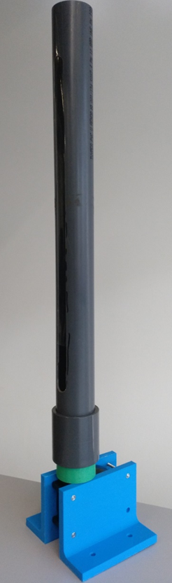
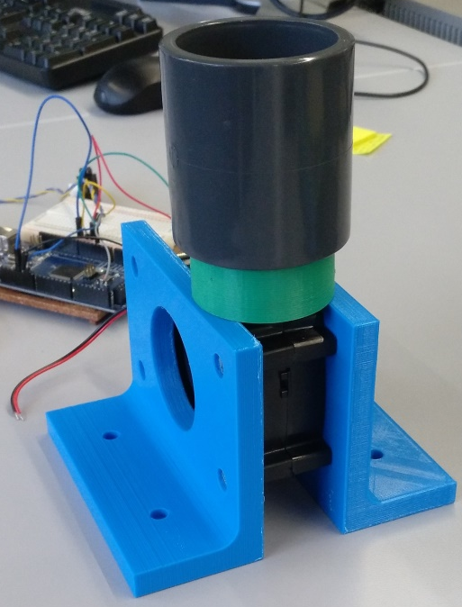
Sarrera
Algoritmoaren kontrolerako laborategian aztertutako sistema klasiko bat da, zeren eta sistema ez–egonkorra da.
Notes:
Azalpena

Slide 4
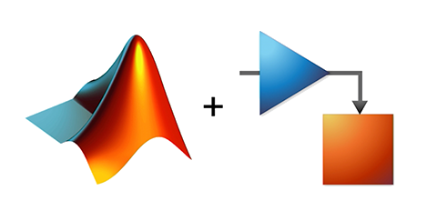

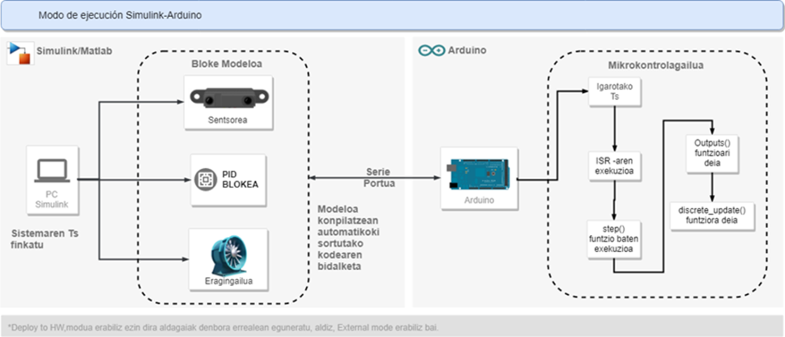
Eskakizunak
Arduino
Interaktiboa
Matlab
Notes:
Matlab bidez kontrolagailu interaktiboa.
Arduino target bezala erabili.

Slide 5
Helburuak
Nagusiak
Pilota baten altueraren kontrola tutu bertikal batean diseinatu eta muntatu. Aurretik azaldutatutako baldintzekin.
Bigarren mailakoak
Sentsorearen irakurketa.
PID –aren sintonizazioa.
Simulink –en diagramaren diseinua.
3D diseinua.
3D inpresioa.

Slide 6
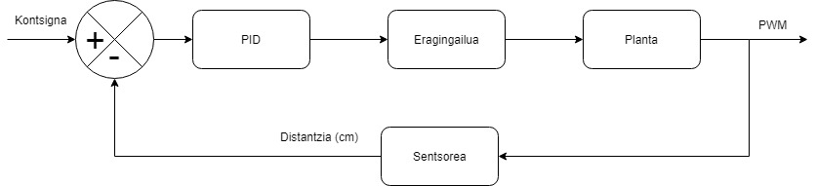
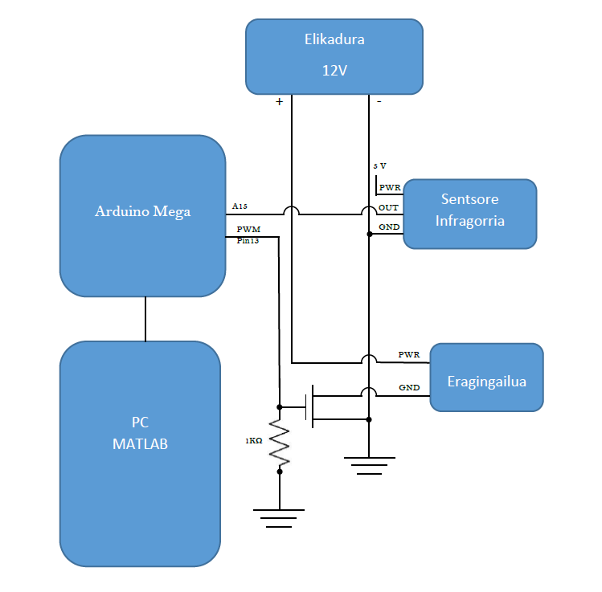
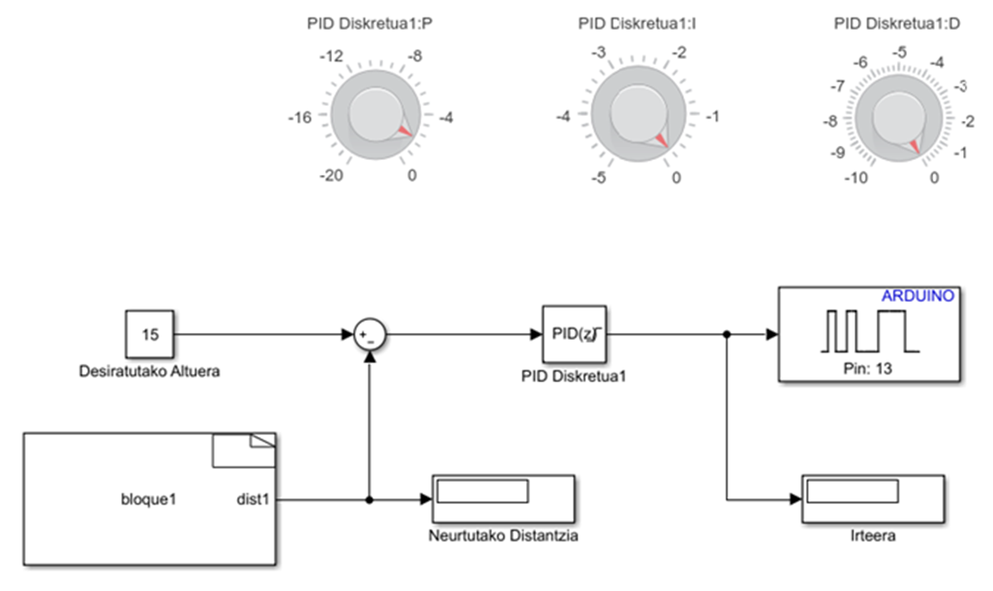
Diseinua
Kontrol Diagrama
Eskema elektrikoa
Simulink Eredua

Slide 7
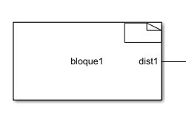
Diseinua
S-function blokea erabiltzean → C kodea erabili ahal da.
C lengoaia konputazio ahalmen handia dauka.
Buffer zirkularra.
Sentsorearen eskala aldaketa.
Doiketa kurba.
LPF.

Slide 8
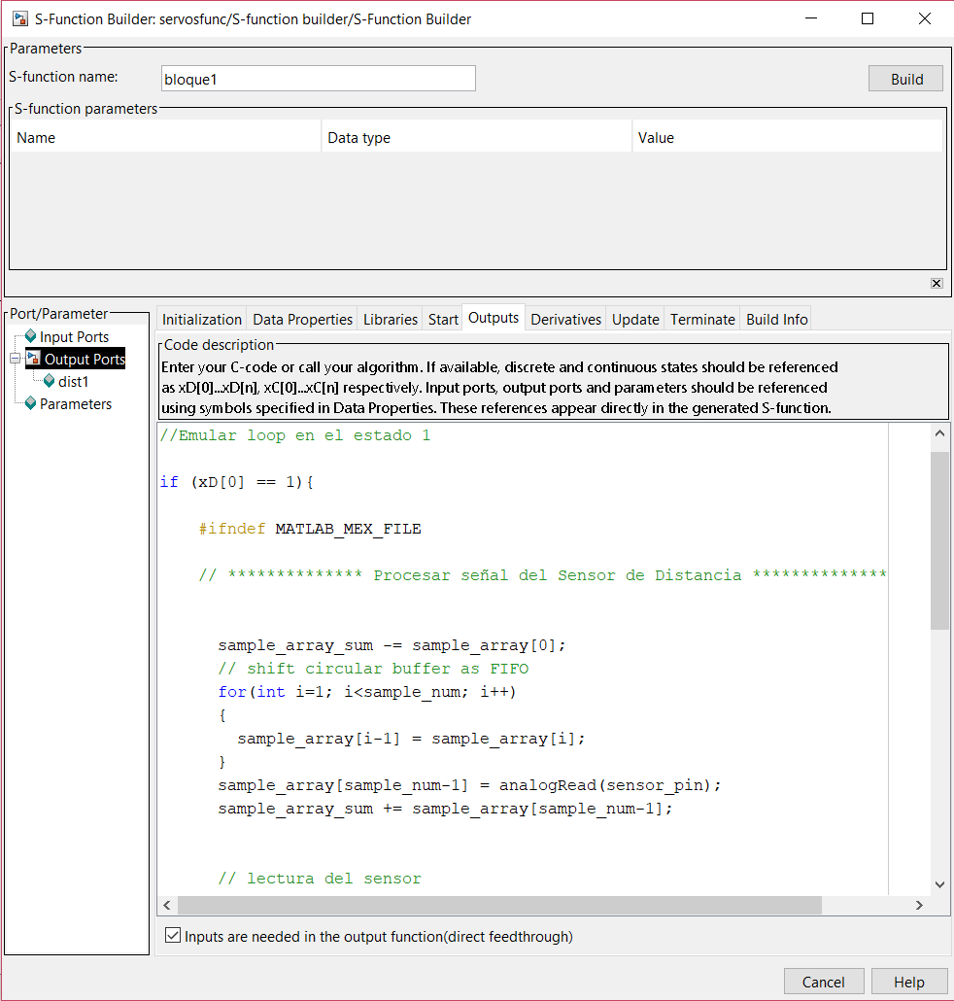
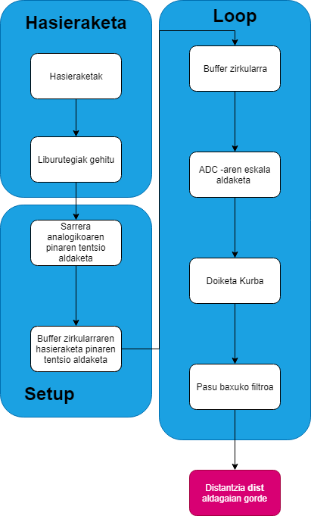
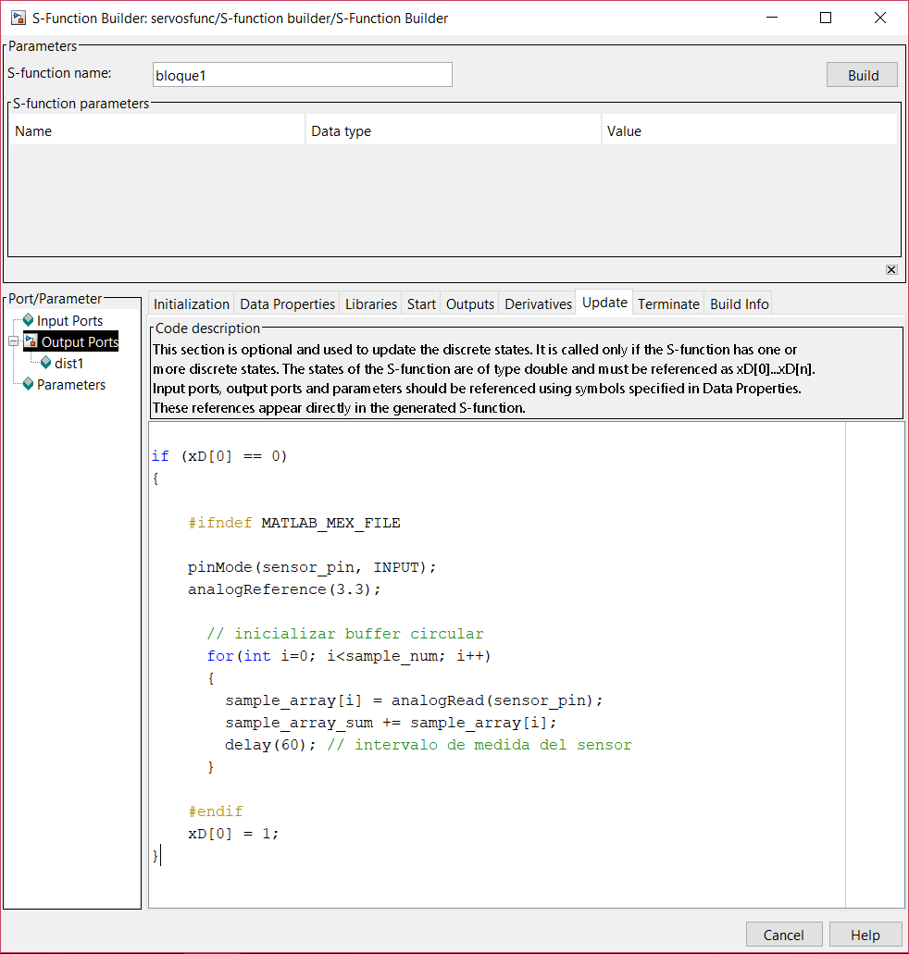
Diseinua
Arduino target
S-function
Update lehioa.
Egoera 0-tik (setup) 1-era aldatzen den tokia.
Outputs lehioa.
Egoera 1 emulatzen duen atala da → Loop
Datuen eskuraketa diagrama

Slide 9
Baldintzen Diseinua
Sentsoreak emandako tentsio balioa doitu behar da, horretarako hurbilketa bat egingo da.
Kasu honetan hurbilketa polinomikoa erabiliko da → errore txikiena.

Slide 10
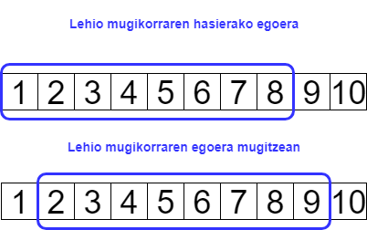
Diseinua
Buffer zirkularra
Sentsoretik lortutako balioak taldekatzen dira, datuak egonkortzeko.

Slide 11
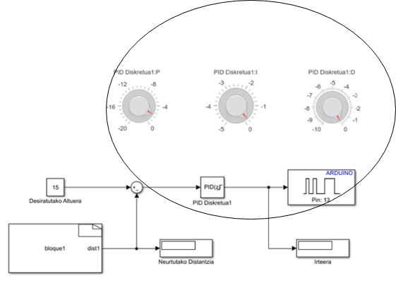
Diseinua
PID eta Irteeraren sorketa
PID –aren balioak:
P=-11.88
I=-0.84
D=-1.6
Notes:
Hurbilketa trapezoidala

Slide 12
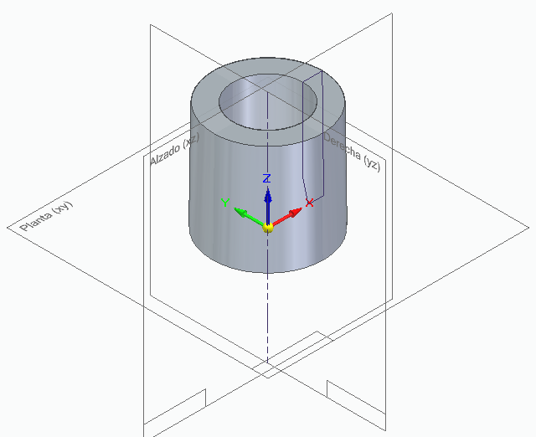
Diseinua
Diseinua
Solid Edge programaren bitartez egin da.

Slide 13
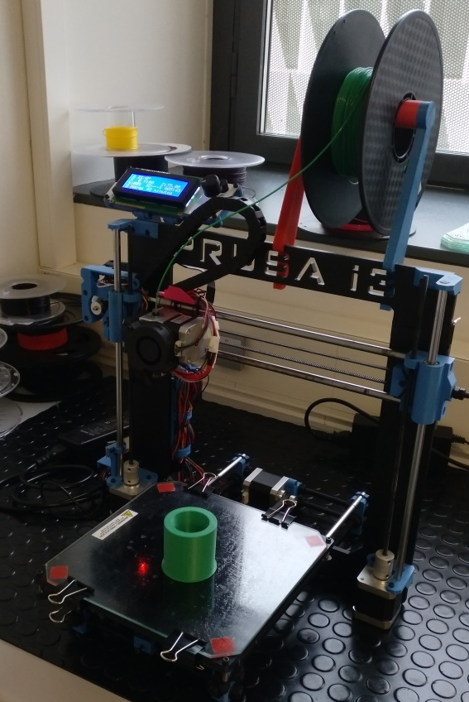
Diseinua
3D inpresioa
Eragingailuaren euskarria eta irteera eta tutu nagusiaren arteko konexioa egiteko erabili den baliabidea

Slide 14
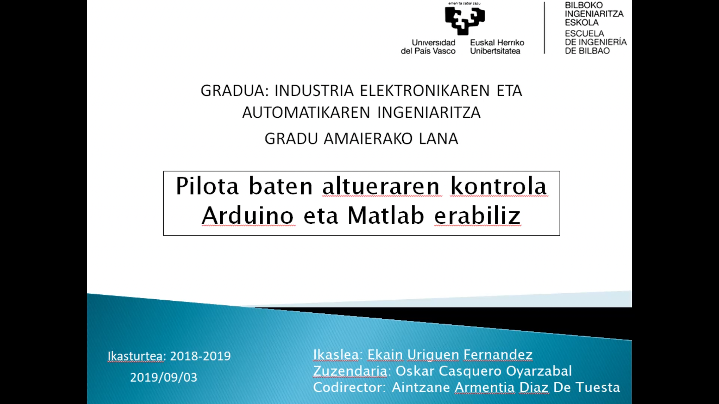
Emaitzak

Slide 15
Ondorioak
Ingurune bisuala erabiltzea askoz intuitiboagoa da.
Kontrolagailuaren diseinua.
Kontrolagailu interaktiboa.
S-function askoz eraginkorragoa aurredefinituriko blokeak baino.
PID –a sintonizatzerakoan denbora murrizketa.

Slide 16
GRADUA: INDUSTRIA ELEKTRONIKAREN ETA AUTOMATIKAREN INGENIARITZA
GRADU AMAIERAKO LANA
Pilota baten altueraren kontrola Arduino eta Matlab erabiliz
Ikasturtea: 2018-2019
Ikaslea: Ekain Uriguen Fernandez
Zuzendaria: Oskar Casquero Oyarzabal
Codirector: Aintzane Armentia Diaz De Tuesta
2019/09/03
I.I.T.U.E. BILBO – SAN MAMES BARRIA

